Slide 1
Bienvenue au jeu-questionnaire
Session franconnexion : Les expressions francophones !
Le but du jeu est d’obtenir le plus de points possible pour votre équipe !
Ce qu’il vous faut
1 marqueur par équipe
15 feuilles de papier brouillon par équipe, déchirées en 2 (pour économiser du papier!)
Ce qu’il faut faire
En équipe de 3 ou 4, vous devez noter votre réponse pour chaque question sur une feuille.
Au signal de l’enseignant, montrez votre réponse aux autres.
Chaque bonne réponse vaut 10 points. L’équipe avec le plus de points gagne!

Slide 2
Questions
Pour une
Session franconnexion
Les expressions francophones
Niveau intermédiaire/avancé

Slide 3

Si ton ami dit : « J’ai la langue à terre », que veut-il dire?
a) Je suis très fatigué.
b) Je ne peux pas manger une bouchée de plus.
c) J’ai mal à la gorge.
d) Je suis très content.

Slide 4
a) Je suis très fatigué.
Cette expression est aussi utilisée pour exprimer la faim.

Slide 5
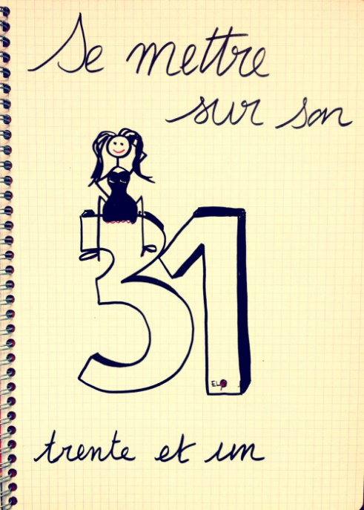
Si quelqu’un « se met sur son trente et un », qu’est-ce qu’il fait?
a) Il s’habille pour l’Halloween.
b) La fin du mois arrive.
c) Il s’habille de ses plus beaux habits.
d) Il approche de son 31e anniversaire.

Slide 6
Certains linguistes croient que cette expression vient du mot « trentain » qui était une sorte de tissu de luxe. D’autres croient qu’elle indique la date où les militaires recevaient une prime pour finir le mois. Au Canada, on entend aussi « se mettre sur son trente-six ».
c) Il s’habille de ses plus beaux vêtements.
(Source : http://www.linternaute.com/expression/langue-francaise/49/se-mettre-sur-son-31/)

Slide 7
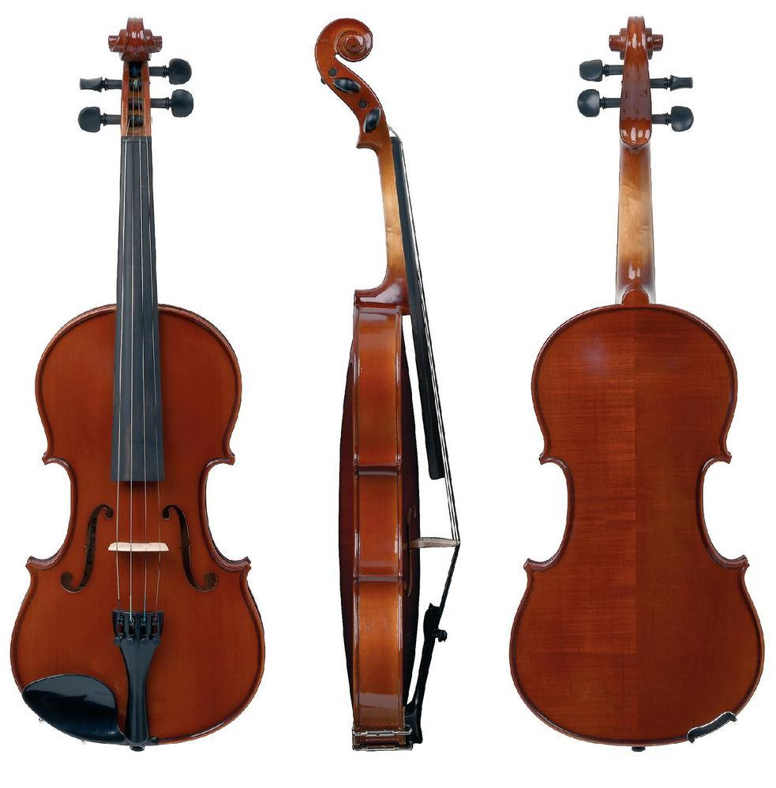
Si deux amis doivent « accorder leurs violons », qu’est-ce qu’ils doivent faire?
Jouer des instruments
Se mettre d’accord
Écouter un orchestre
Se chicaner

Slide 8
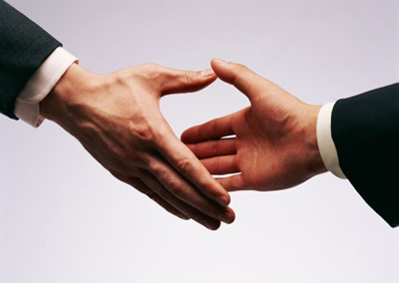
b) Se mettre d’accord.
L’expression « accorder ses violons » signifie se mettre d’accord avec une autre personne qui a des opinions différentes, trouver un terrain d’entente ou encore harmoniser et unir.

Slide 9
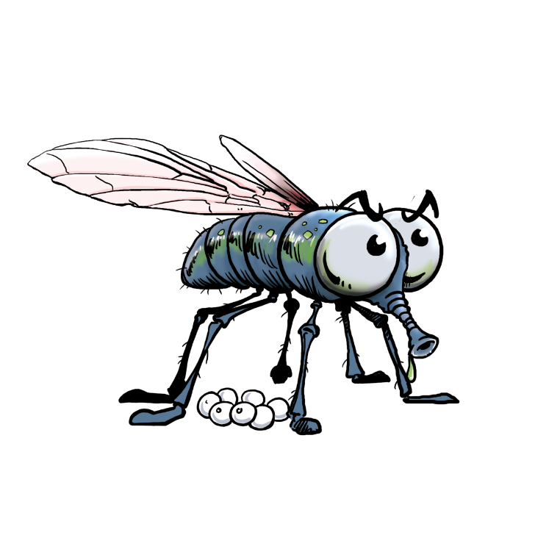
Ton ami te demande : « Quelle mouche t’a piqué? »… que veut-il dire?
Quel est ton problème?
As-tu vu cette mouche?
Il y a beaucoup de maringouins!
Pourquoi es-tu si heureux?

Slide 10
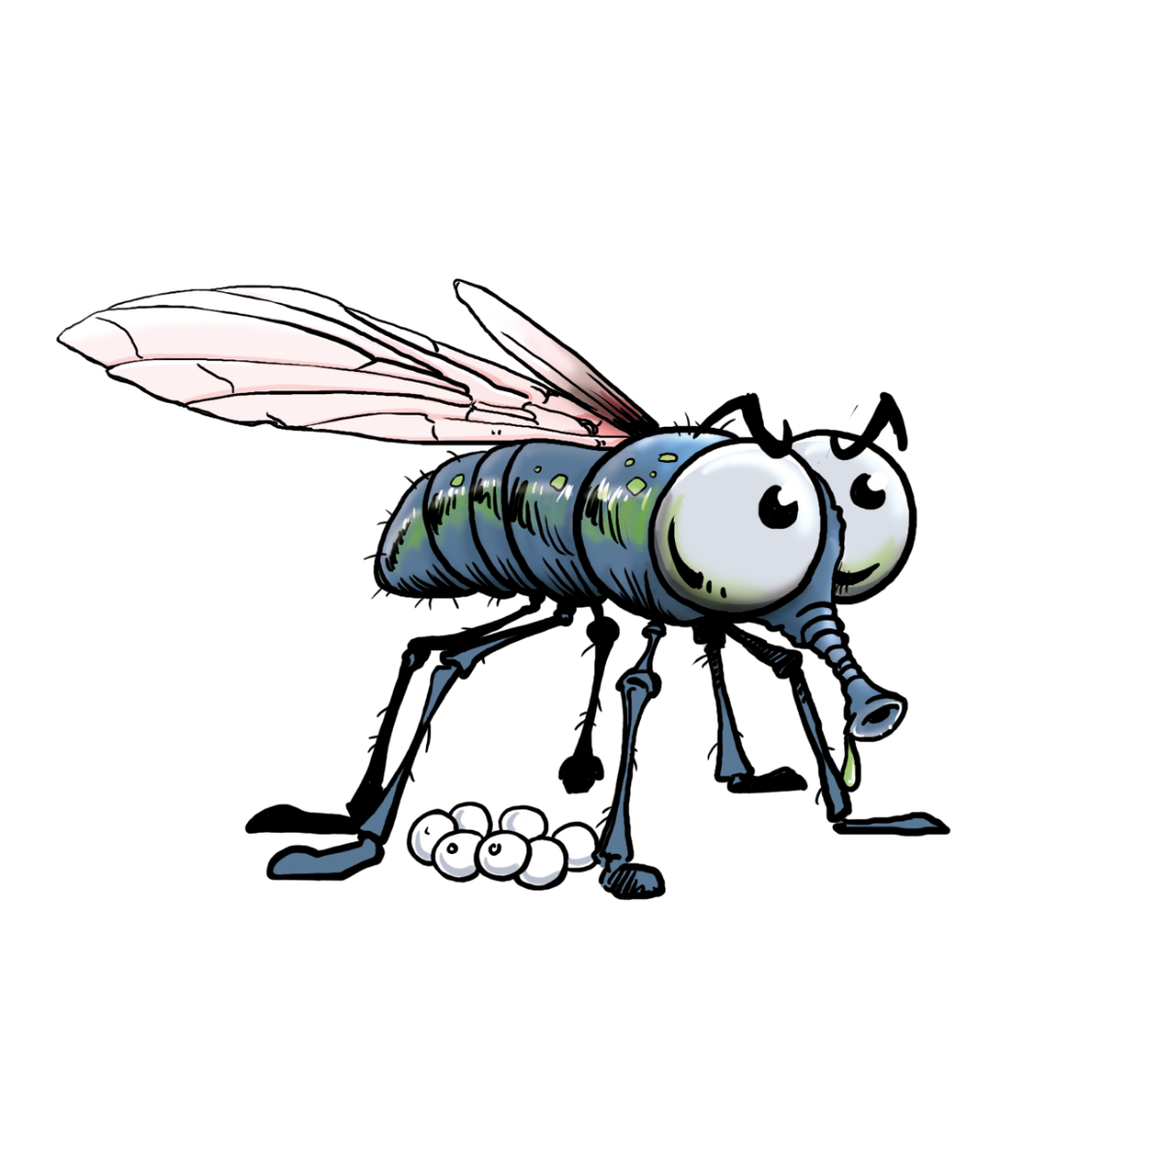
a) « Quel est ton problème? »

Slide 11
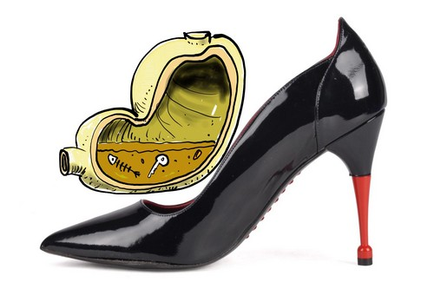
Que signifie l’expression : « Avoir l’estomac dans les talons » ?
Avoir trop mangé
Avoir faim après avoir marché pendant longtemps
Avoir extrêmement faim
Être obsédé par les chaussures

Slide 12
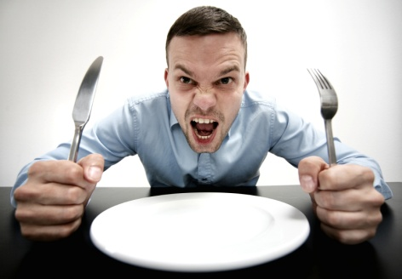
c) Avoir extrêmement faim.
En anglais on dirait : To be hungry enough to eat a horse.

Slide 13

Pendant ta présentation dans ton cours de français, tu commences à perdre la voix. Tu as :
Un chat dans la gorge.
Une grenouille dans la bouche.
Des papillons dans l’estomac.
Le coup de foudre.

Slide 14
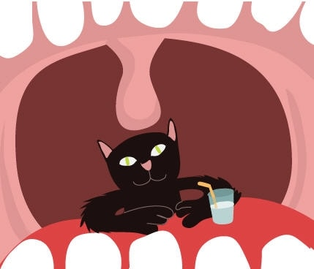
a) un chat dans la gorge!
L’expression équivalente en anglais : To have a frog in one’s throat.

Slide 15

Lorsque tu tombes amoureux instantanément de quelqu’un que tu viens juste de rencontrer, on dit que tu as :
Un chat dans la gorge.
Une faim de loup.
Le coup de foudre.
Les dents longues.

Slide 16
c) Le coup de foudre!

Slide 17

Cette expression signifie « avoir des frissons, avoir peur. »
De quelle expression s’agit-il?
+
+
+

Slide 18
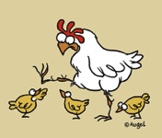
« Avoir la chair de poule »

Slide 19

Si quelqu’un est
« fou de rage », il est :
Très ambitieux
Très heureux
Très étrange
Très en colère

Slide 20
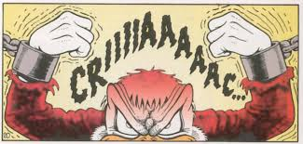
d) Il est très en colère.
Exemple :
« Marc est devenu fou de rage quand il a perdu tout son travail sur l’ordinateur. »

Slide 21

Si quelqu’un est « tout feu tout flamme »,
il ou elle est :
En train de brûler
Enthousiaste et dynamique
Triste et mélancolique
Très en colère

Slide 22
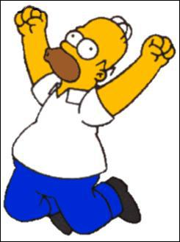
b) Enthousiaste et dynamique!
Exemple :
« C’est un athlète remarquable. Il est tout feu tout flamme! »

Slide 23

Pendant l’après-midi, tu vas « casser la croûte ». Qu’est-ce que tu vas faire?
Manger quelque chose.
Lancer quelque chose.
Briser quelque chose.
Apprendre quelque chose.

Slide 24
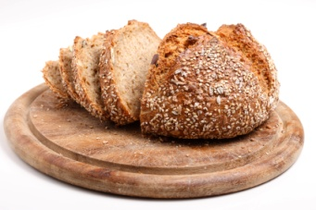
a) Manger quelque chose.
On disait d'abord « casser la croûte avec quelqu'un », ce qui voulait dire « partager son pain avec quelqu'un », donc manger avec lui. Puis le 'pain' a été compris plus largement comme la nourriture ou le repas.
(Source : http://www.expressio.fr/expressions/casser-la-croute-la-graine.php)

Slide 25
En anglais, on dit :
« It’s raining cats and dogs. »
En français, on dit :
Il pleut des chats et des chiens.
C’est un peu humide dehors.
Il pleut à boire debout.
Je n’ai plus soif puisqu’il pleut.

Slide 26

c) Il pleut à boire debout!

Slide 27
Si quelqu’un « a le cafard », on pourrait dire qu’il :
est un peu triste
a un insecte sur son épaule
c) est malade
d) a un grand sourire

Slide 28
Il est un peu triste.
Avoir le cafard = To be down in the dumps.

Slide 29
De quelle expression s’agit-il?
+
Couleur?

Slide 30
+
Couleur?
Bête noire
La bête noire de quelqu’un, c’est quelque chose qu’il ou elle déteste, ne supporte pas.
Exemple : Les mathématiques sont la bête noire
de ma sœur.

Slide 31
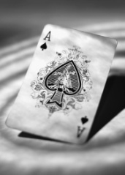
Quelle est l’expression équivalente en français de
« To call a spade a spade » ?
Téléphoner à un jardinier.
Appeler un pique un pique.
Appeler un chat un chat.
Appeler une mouche un pique.

Slide 32
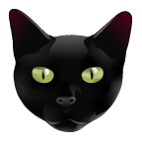
c) Appeler un chat un chat.

Slide 33
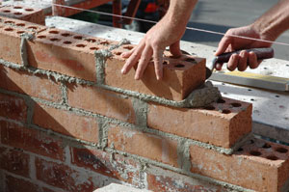
Quel est l’équivalent en anglais de l’expression « faire le mur » ?
To sneak out
To build the wall
Brick by brick
To excuse oneself

Slide 34
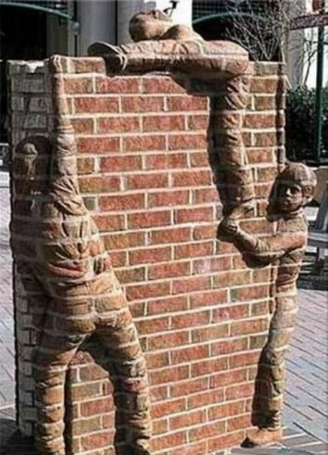
a) To sneak out
Cette expression a remplacé l’ancienne expression « sauter le mur (de la prison) », mais signifie encore de nos jours « quitter un lieu sans autorisation. »
(Source: http://www.linternaute.com/expression/langue-francaise/65/faire-le-mur/)

Slide 35
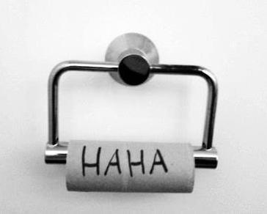
Être « au bout du rouleau » signifie...
Ne plus avoir de papier essuie-tout
Être très loin de chez soi
Ne plus avoir de force
Commencer un rouleau de papier essuie-tout

Slide 36

c) Ne plus avoir de force
En anglais, on dirait : At the end of one’s rope

Slide 37
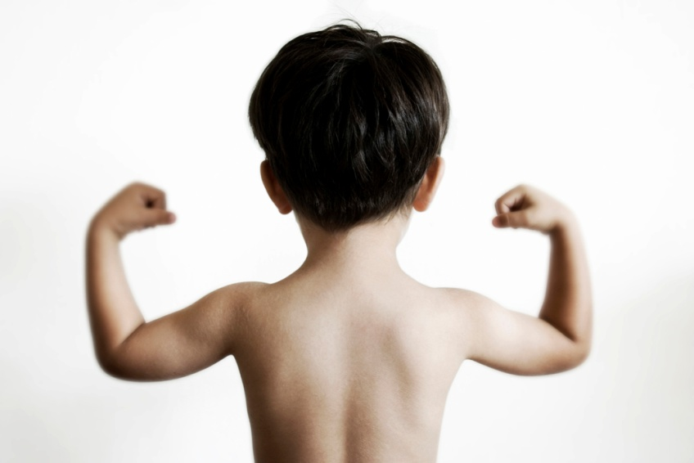
Si tu es dans une bonne forme et tu as une énergie inhabituelle, on pourrait dire que :
tu as mangé du poulet
tu as mangé du lion
tu as bien dormi
tu as la chair de poule

Slide 38
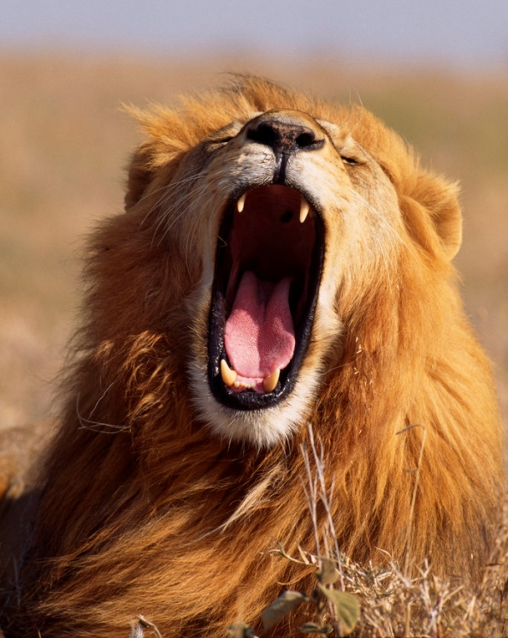
b) Tu as mangé du lion !

Slide 39
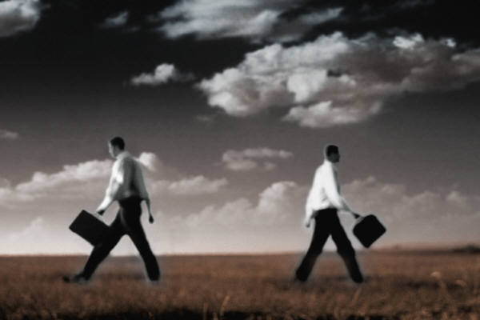
Que peut-on dire d’un frère et d’une sœur qui ne s’entendent pas et se chicanent tous les jours ? Ils sont…
comme des jumeaux
comme un miroir
comme lune et soleil
comme chien et chat

Slide 40
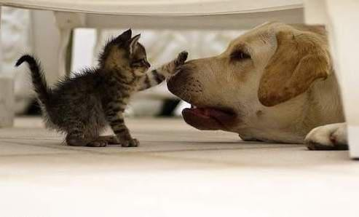
d) Comme chien et chat!

Slide 41
Tu te lèves pendant le cours pour écrire au tableau, mais tu as des « fourmis dans les jambes » !
Quel est ton problème?
Tu as envie de danser.
Il y a des insectes dans la salle de classe.
Tes jambes se sont « endormies » pendant que tu étais assis.
Tu te sens super fort!

Slide 42
c) Tes jambes se sont « endormies » pendant que tu étais assis.
« Les fourmis » veut faire référence à la sensation de la circulation du sang qui se rétablit après avoir été ralentie.
Équivalent en anglais :
To have pins and needles in one’s legs.

Slide 43
L’expression « entre chien et loup » signifie :
Une sorte d’animal fictif
Ton humeur quand tu te lèves le matin
À la tombée du jour
Une histoire de vampires et de loups garous

Slide 44

c) À la tombée du jour
« Entre chien et loup »
c’est l’heure où le jour passe à la nuit…
En anglais on dit :
At twilight.

Slide 45
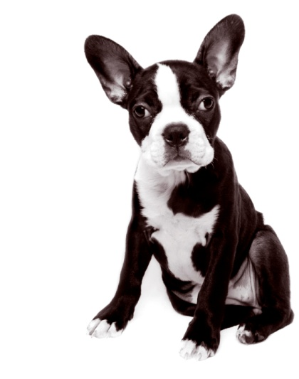
Ta meilleure amie « a du chien ».
Qu’est-ce qu’elle a?
Un chat malheureux
Un sens de ce qui est à la mode
Aucun sens de ce qui est à la mode
Un chien

Slide 46

b) Un sens de ce qui est à la mode.
Exemple :
« Tu as vu sa robe? Elle a du chien! »

Slide 47

quelle expression est utilisée pour dire : « C’est la fin du monde! », souvent de façon ironique ?
C’est la fin des haricots!
Tout est fini!
C’est la fin de l’histoire!
Ça ne fait pas de différence!

Slide 48
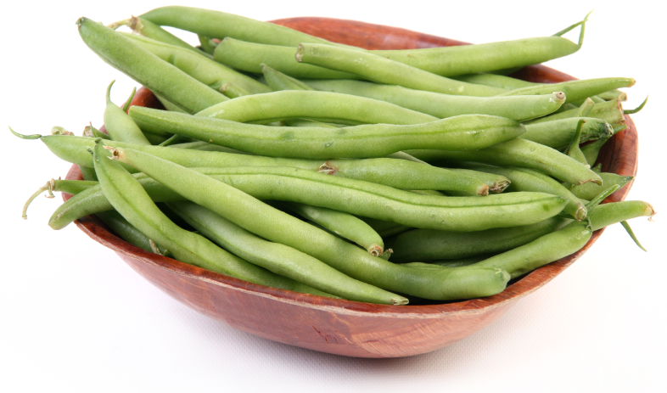
a) C’est la fin des haricots!
(Source: http://www.linternaute.com/expression/langue-francaise/831/c-est-la-fin-des-haricots/)
Origine : Au siècle dernier, le haricot était considéré comme un aliment de base. Quand il n’y avait même plus de haricots à manger, c’était la fin de tout. Voilà pourquoi on emploie cette expression pour signifier que « c’est la fin du monde », souvent de façon ironique.

Slide 49

Quelle est l’expression équivalente en français de : To be as good as gold ?
Être sage et parfait.
Être d’accord avec l’or.
Être sage comme une image.
Être une image de perfection.

Slide 50

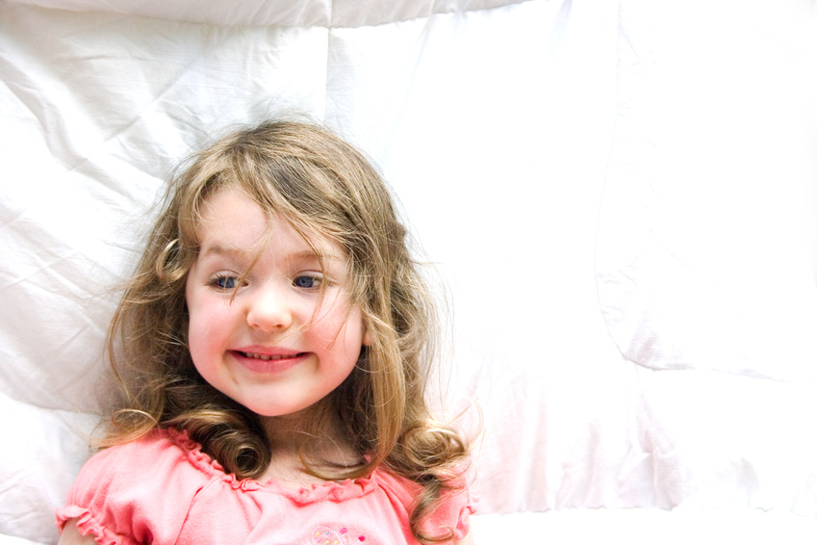
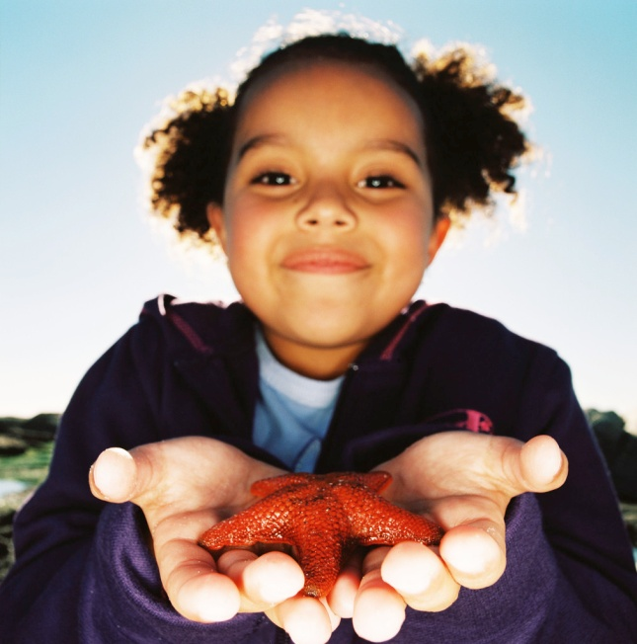
c) « Être sage comme une image. »

Slide 51
Quand tu mets trop d’importance sur un petit projet pour l’école, qu’est-ce que tu fais?
Tu en fais tout un plat.
Tu n’exagères pas l’importance du projet.
Tu en fais tout un fromage.
A et C.

Slide 52
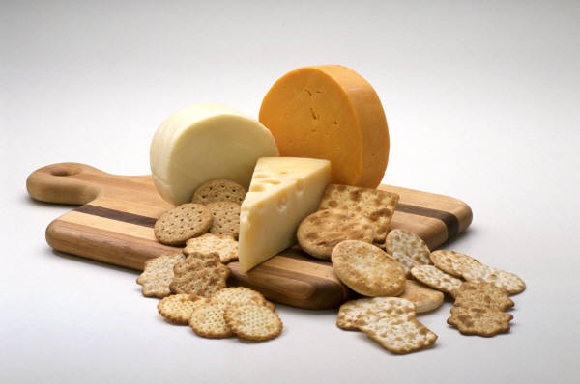
d) A et C.
Tu en fais tout un plat /
tout un fromage!
Équivalent en anglais : To make a big deal out of something.

Slide 53
Quelle est l’expression qui signifie « Je suis très surpris(e) »?
a) Être bouche bée
b) Silence surprenant
c) Perdre ses mots
d) Avoir une langue lente

Slide 54
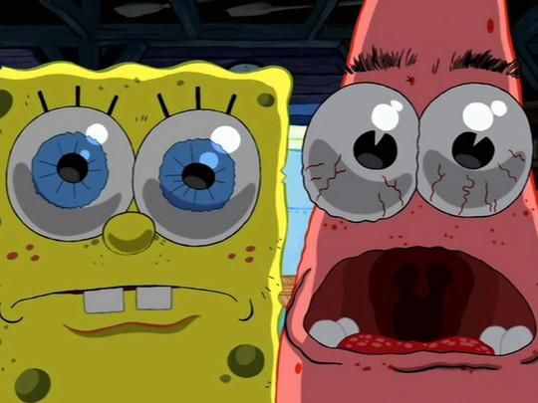
a) Être bouche bée!
Équivalent en anglais : At a loss for words.

Slide 55

Que signifie « Être cloué au lit » ?
a) Être attaché à son lit
b) Être très malade
c) Ne pas avoir envie d’aller à l’école
d) Avoir peur de tomber de son lit

Slide 56
b) Être très malade
Être tellement malade qu’on ne peut plus sortir de son lit. Le mot cloué donne ici l'impression que, malgré l'envie de bouger, on se sent obligé et forcé de rester immobile à cause de la maladie.

Slide 57
Bravo !
Les expressions francophones
Niveau intermédiaire/avancé
Pour découvrir des opportunités offertes grâce
au français, visitez :
www.francais-avenir.org

Slide 58


